Slide 1
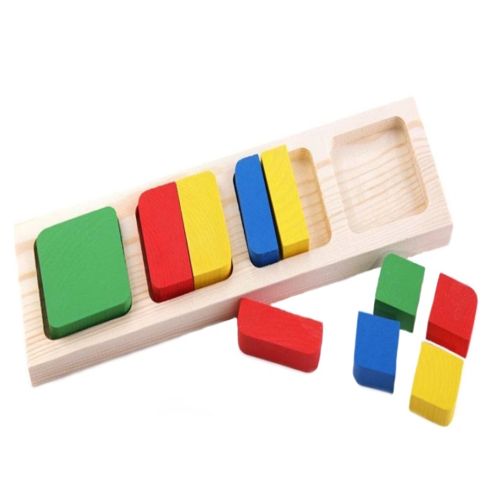
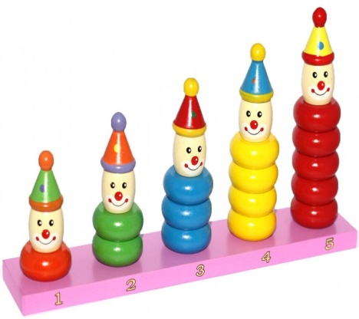
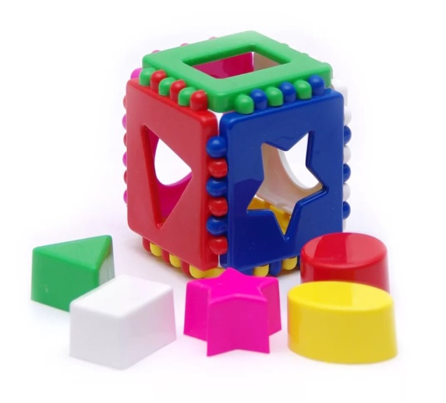
Муниципальное казенное образовательное учреждение МКДОУ «Солнышко» с. Ключи-Булак
Центр сенсорного развития детей младшего дошкольного возраста
«Развивайка»
Автор: Маркова Татьяна Юрьевна

Slide 2
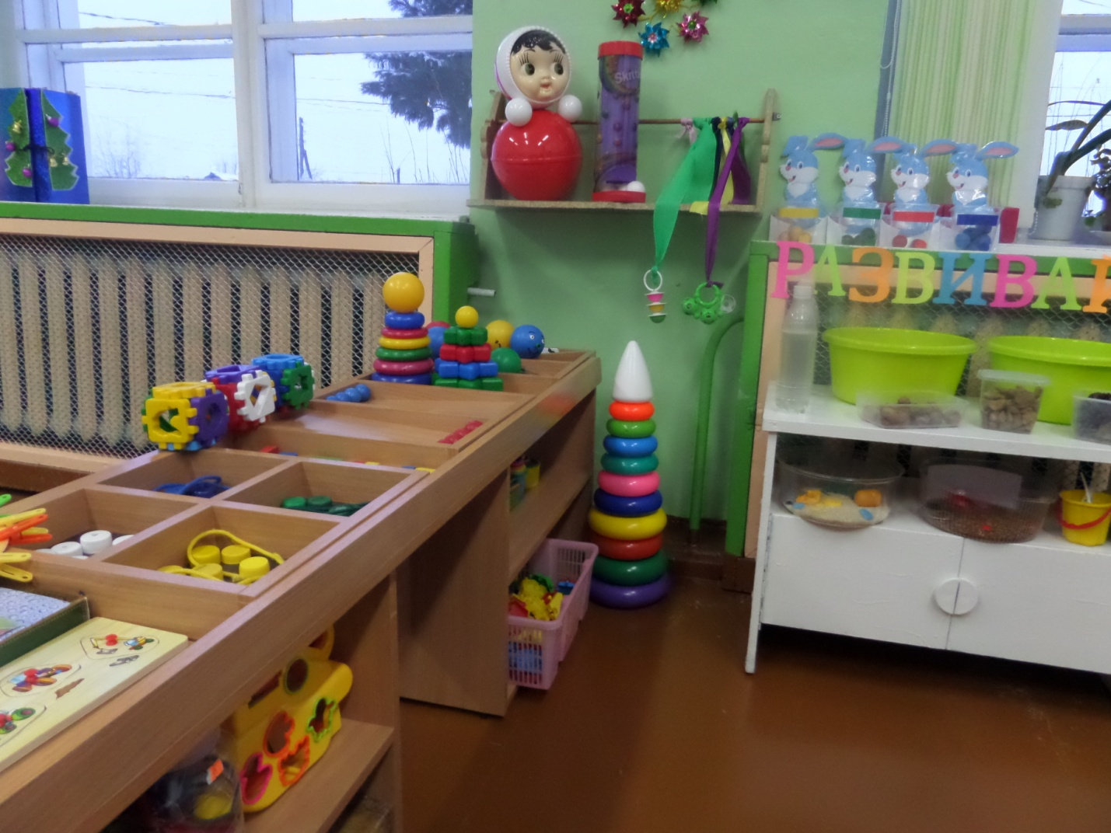
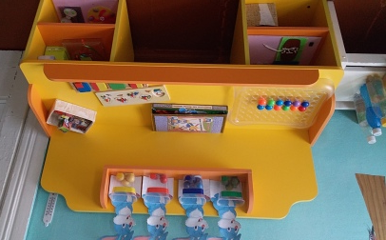

Slide 3
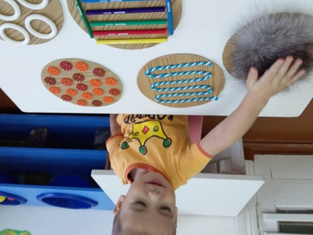
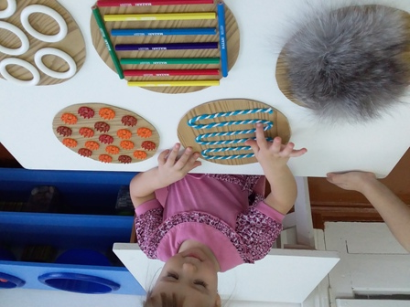
Дидактические пособия на развитие тактильных ощущений Тактильные дощечки

Slide 4
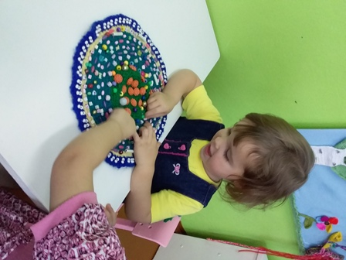
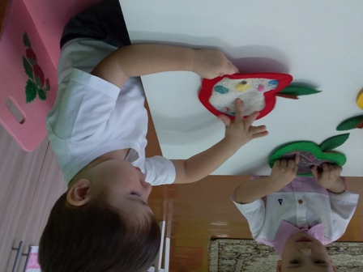
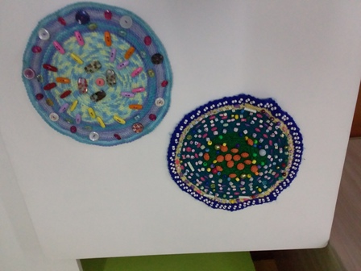
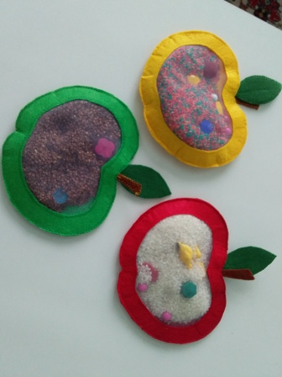
Вязаные тактильные кружки, « Чудо яблочки»

Slide 5
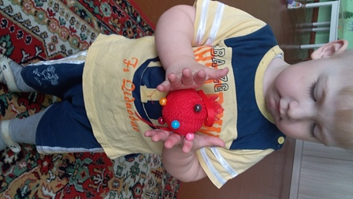
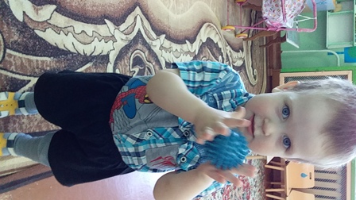
«Массажный мячик»

Slide 6
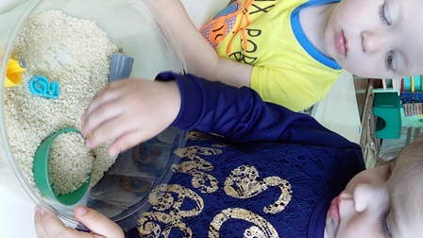
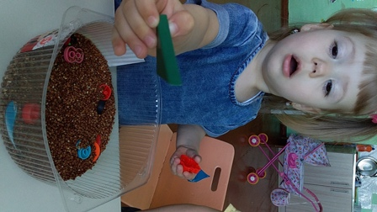
«Сухой бассейн»

Slide 7
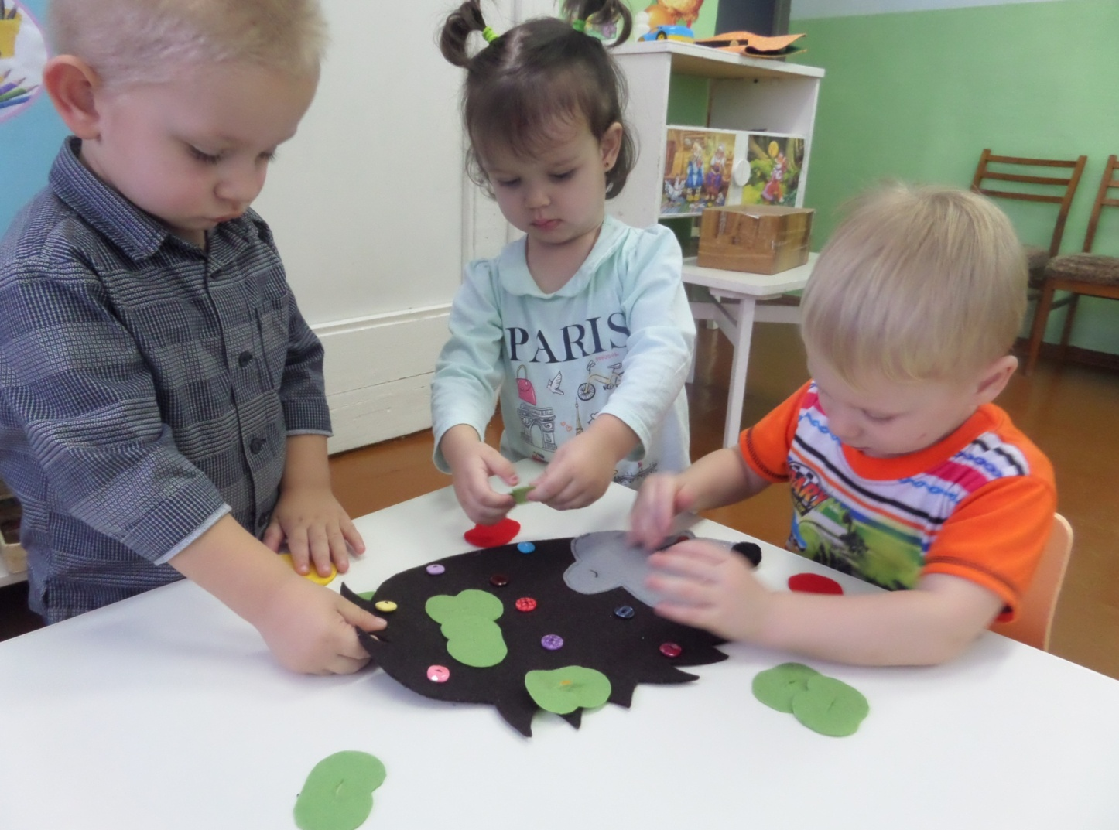
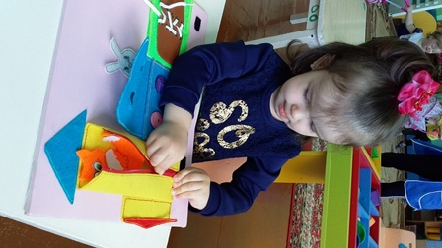
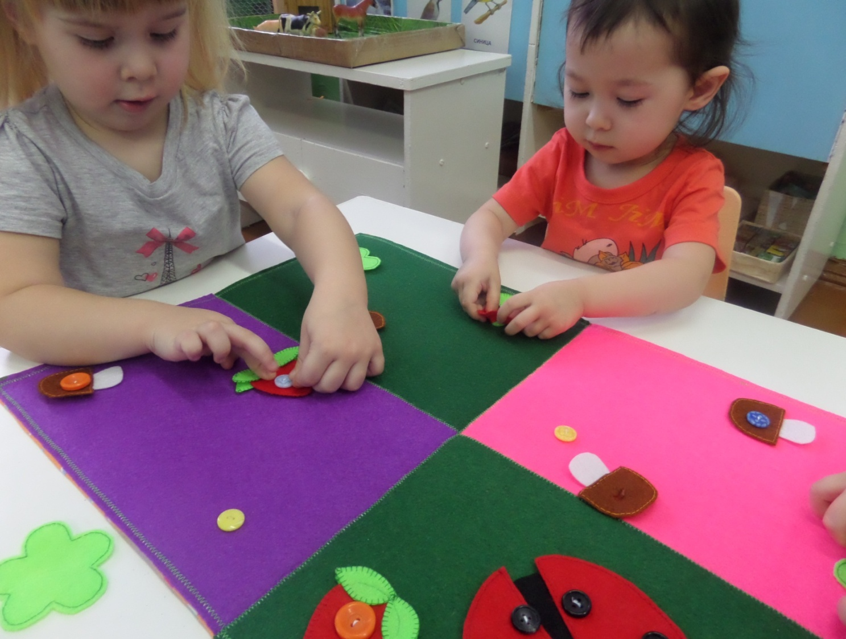
Дидактические игры на развитие мелкой моторики

Slide 8
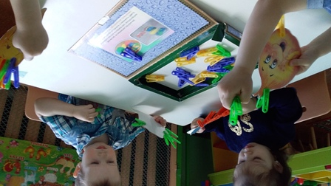
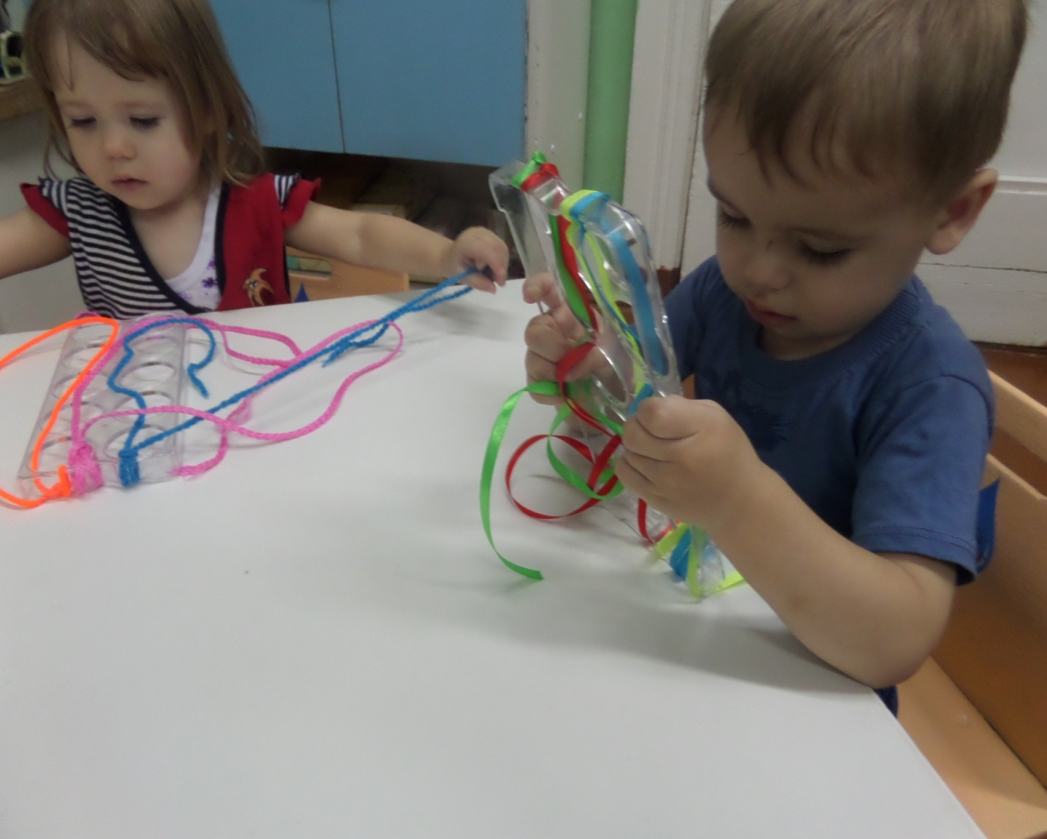
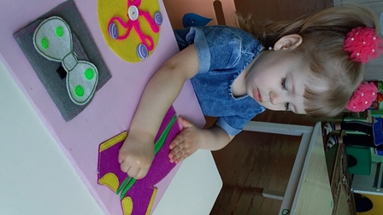
Шнуровки Веселые прищепки,

Slide 9
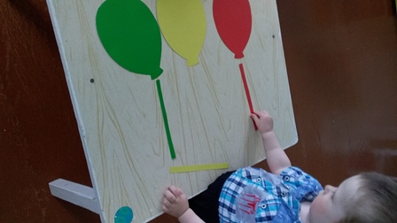
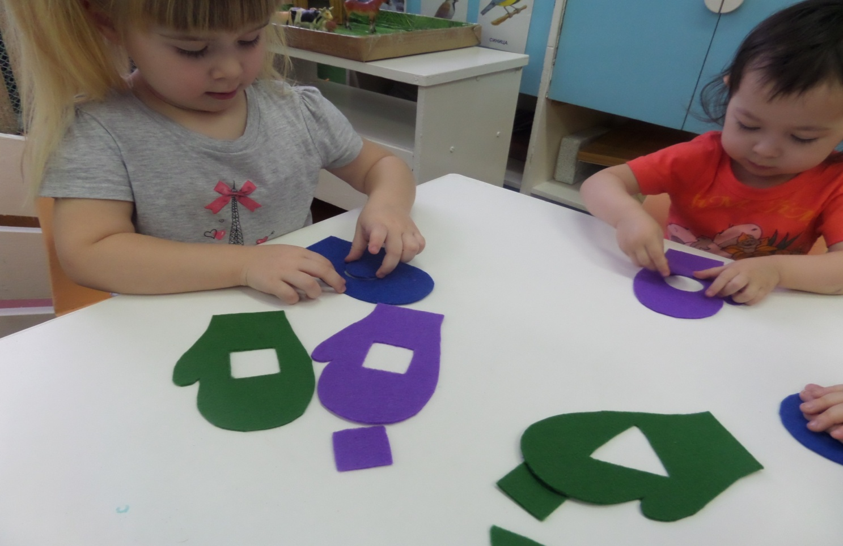
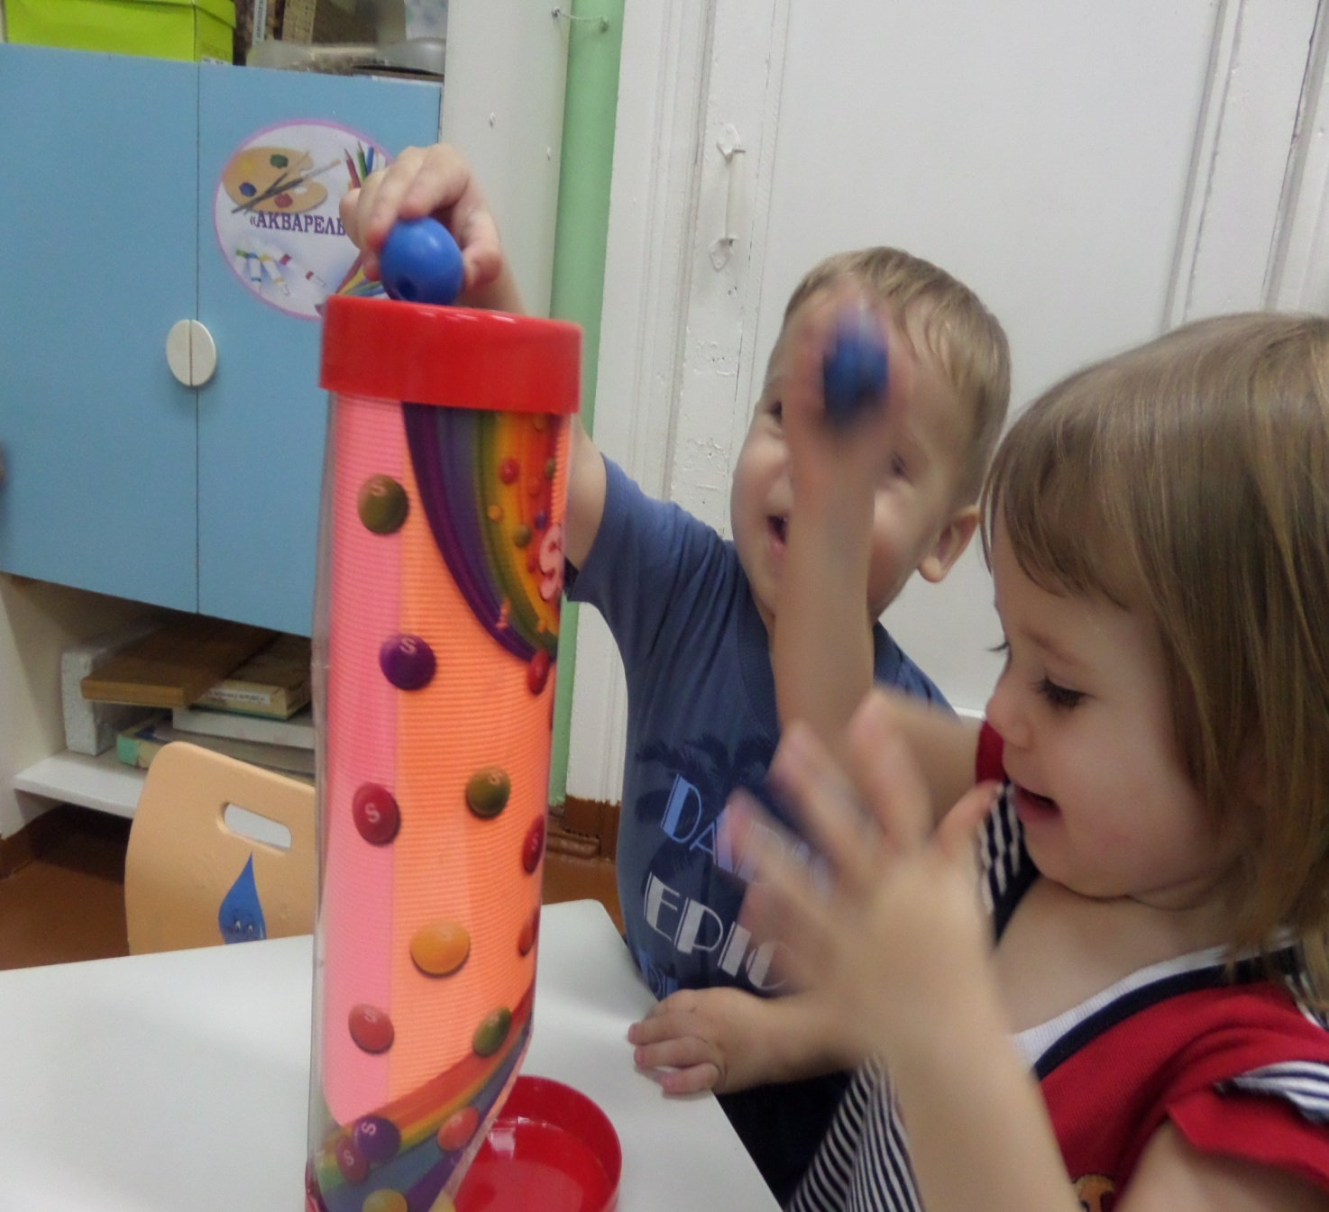
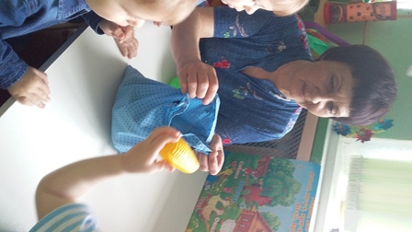
Разнообразие игр стимулирует познание ребенка, формирует понятие о сенсорных эталонах.

Slide 10
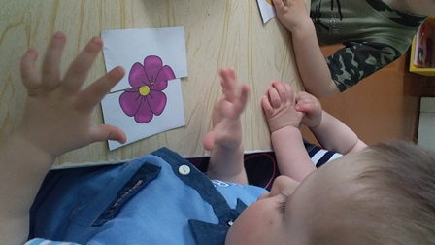
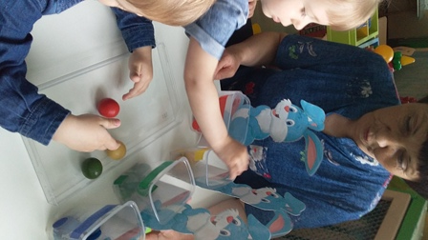
Дидактическая игра «Половинки» Цель: учить складывать целое изображение из двух частей, развивать зрительное восприятие, память , речь, мелкую моторику рук.
Дидактическая игра
«Разложи правильно» цель: учить детей соотносить предметы по цвету

Slide 11
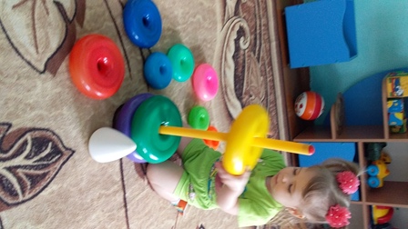
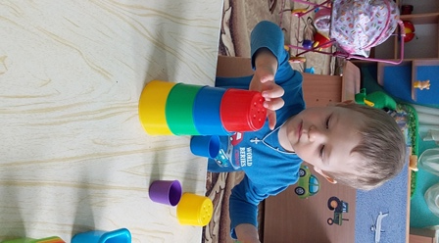
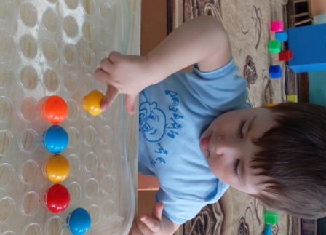
Пирамидки . мозайки , вкладыши.

Slide 12
Многие пособия изготовленные своими руками из подручных материалов, с удовольствием используются детьми в повседневной жизни , а также в моем воспитательном процессе.

